Slide 1
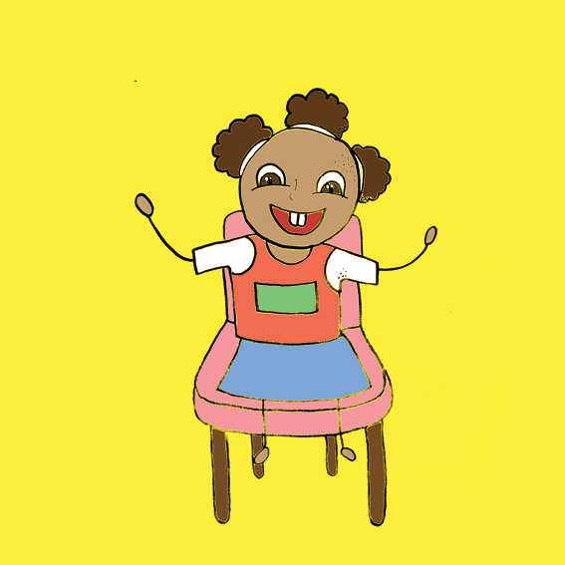

帕丽莎会走路了
Sinomonde Ngwane Sindiwe Magona Thulisizwe Mamba

Slide 2
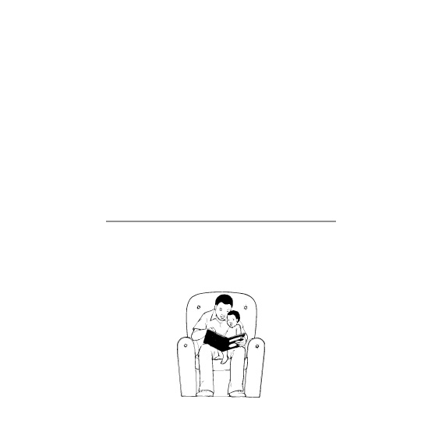
帕丽莎会走路了
这本书属于

Slide 3


Slide 4

帕丽莎会走路了
Sinomonde Ngwane Sindiwe Magona Thulisizwe Mamba

Slide 5

帕丽莎睡不着。
明天是她的生日。
她要一岁啦！

Slide 6
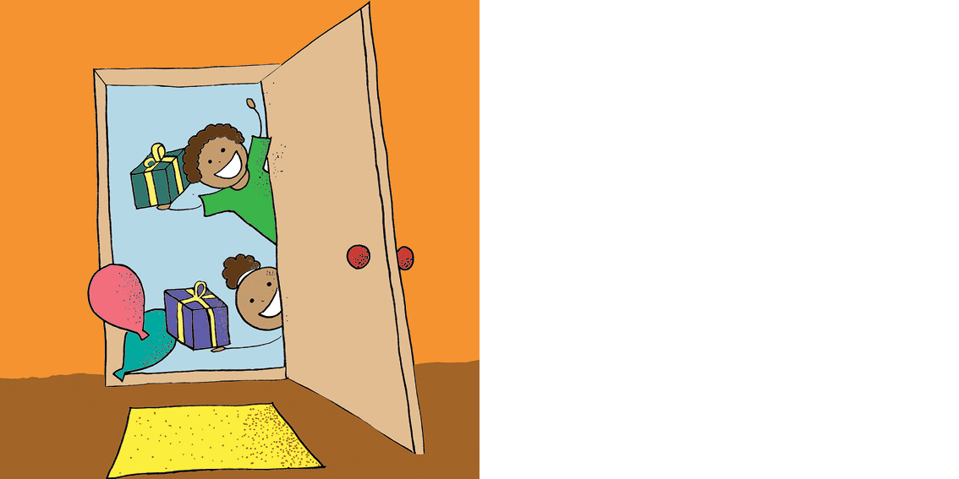
她所有的朋友
都会给她带很多很多礼物。

Slide 7

赛斯会给她……
赛斯会给她什么？
一个嘎嘎槌！
桑蒂尔呢？
一个鼓！

Slide 8

曼西阿姨呢？
噢，她会带一个蛋糕、很多气球、
一个喇叭、一个会说话的娃娃、一台电脑，
还有……还有……还有……

Slide 9

嘘！帕丽莎睡得很熟……

Slide 10
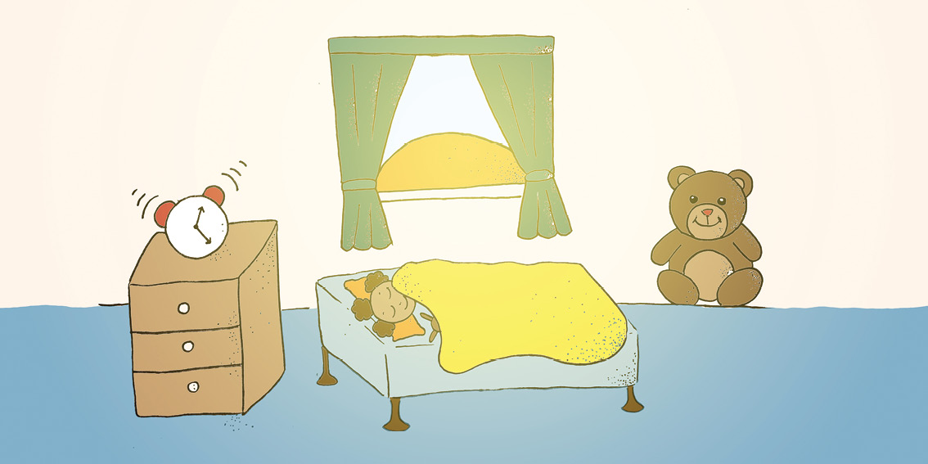
叮铃铃~
“生日快乐！”声音从门口传来。
“进来吧！进来吧！”妈妈叫道。

Slide 11

帕丽莎坐在凳子上，
眼睛越睁越大。

Slide 12

靠墙那边，
玩具堆越来越大，
玩具越来越多。

Slide 13

“玩具！”帕丽莎叫道。
“玩具！”她疯狂地挥舞着手臂。
但是每个人都忙着在玩。

Slide 14
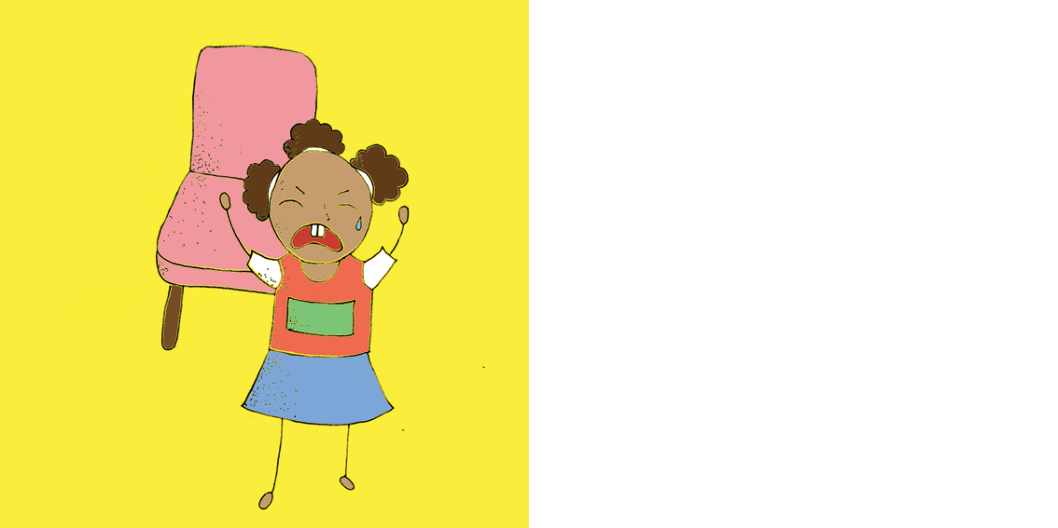
“玩具！”帕丽莎一撑，把自己往上推。
她向玩具走去。

Slide 15
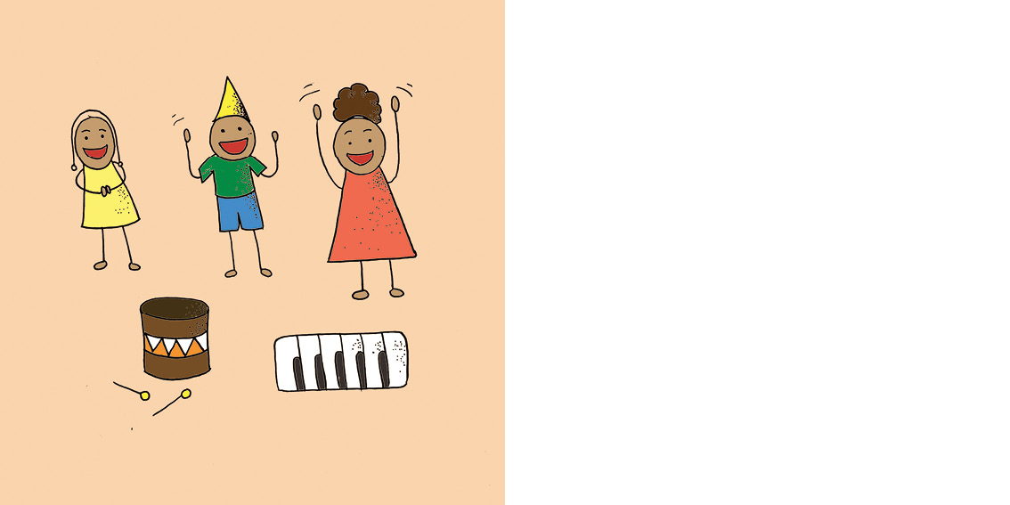
大家都停了下来。
然后拍起手来。
“太棒了！帕丽莎会走路了！”

Slide 16

看！大家现在都很高兴。
帕丽莎在开心地和朋友们一起玩。

